Slide 1
Виртуальная мастерская по моделированию VR объектов в машиностроении

Slide 2

Цель проекта
Цель - разработка ПО с использованием VR технологий позволяющий в интерактивной среде взаимодействовать с моделями оборудования

Slide 3
Анализ Предметной область
Заказчиками являются производственные предприятия и обучающие организации, задачи которых связаны с производством, конструированием сложного оборудования.
Задачами являются повышение качества обучения новых кадров в т.ч. студентов и снижение издержек этого процесса. (получение навыков)
Клиентами организаций являются обучающиеся, целью которых является повышение профессиональных навыков. В процессе обучения требуется опыт работы с самим оборудованием.
Обучающий процесс в компаниях организован следующим образом: обучающие проектируют, конструируют, агрегируют и разбирают сложное оборудование. Все оборудование отличается затратами ресурсов, как временных, так и материальных, требуемых для основного процесса обучения. Весь процесс также сопровождается рисками для здоровья.
Требуется снизить издержки процесса обучения и повысить безопасность

Slide 4

Задачи проекта
Создание юридической основы для развития проекта
Разработка виртуальных макетов оборудования
Моделирование архитектуры ПО
Разработка программного обеспечения удовлетворяющего нашим ожиданиям
Тестирование и пилотный ввод в эксплуатацию

Slide 5

Пользовательские Требования к ПО
Безотказность работы (безошибочность)
Простота использования
Обучение решению прикладных задач через цифровой двойник
Модифицируемость системы
Интуитивность использования

Slide 6

Функциональные требования
Возможность перемещать в пространстве как оборудование, так и его деталей
Возможность агрегирования (сборки/разборки модели
Возможность сохранения этапа работы
Отображение чертежа собираемой модели
Автоматическая сборка/разборка оборудования

Slide 7
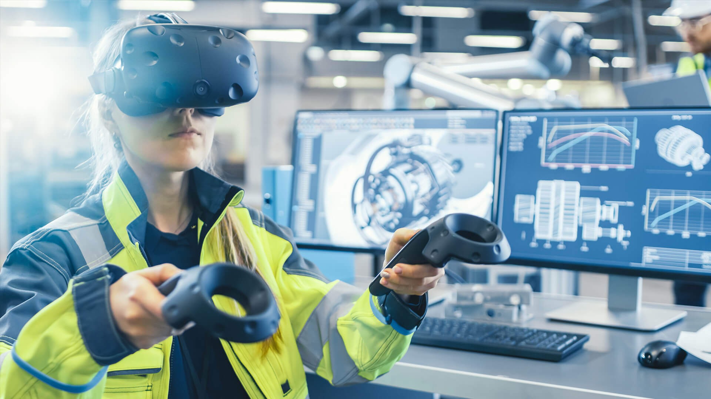
Почему именно технология vr
Технологии VR упрощают изучение процессов машиностроения благодаря виртуальному 3D-моделированию
позволяют создавать реалистичные и интуитивно понятные модели.
Виртуализация снижает потребность создания физических макетов.
VR помогает моделировать сложные процессы сборки оборудования на предприятиях.
(обоснование создания проекта или выбора технологии)

Slide 8
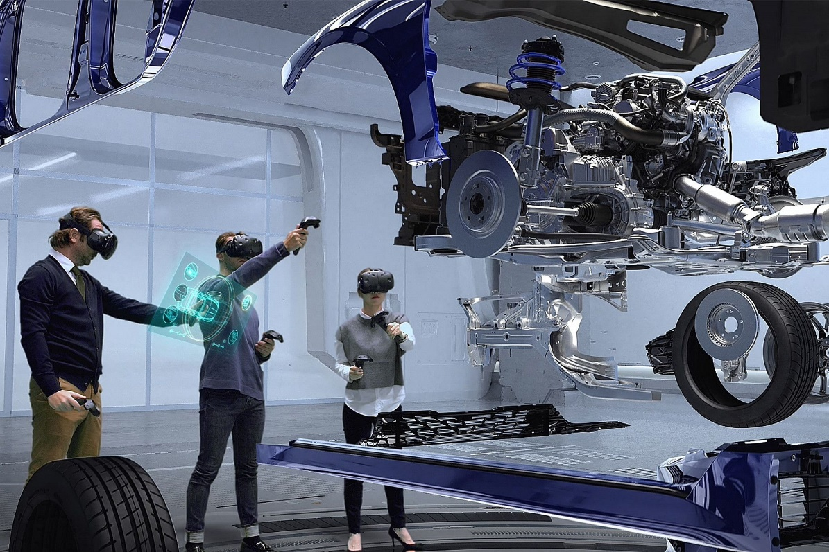
Разработка Программного средства обучения
Результат Проекта представляет собой программное обеспечение, которое позволяет обучиться агрегированию и разборке сложного оборудования при работе с 3d цифровыми двойниками.

Slide 9
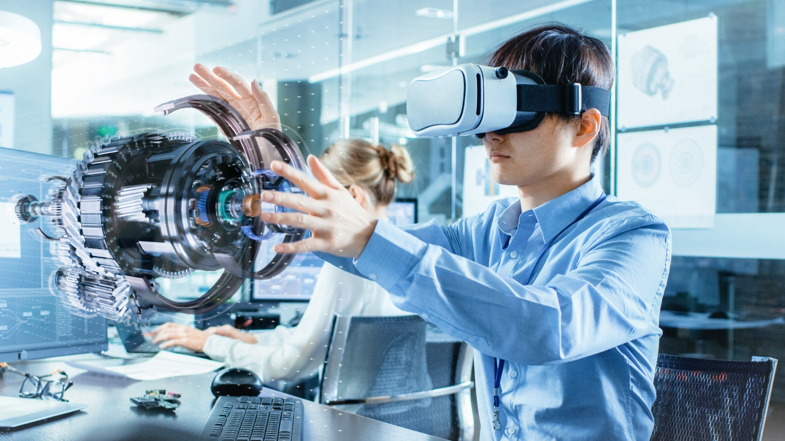
Открывающиеся Возможности возможности обучения через цифровые двойники в 3д
Пользователи могут осваивать принципы работы объектов, проводить эксперименты для определения их эффективности и надежности, а также улучшать свои знания и навыки в этой области. Проект является полезным инструментом для всех, кто интересуется машиностроением.

Slide 10
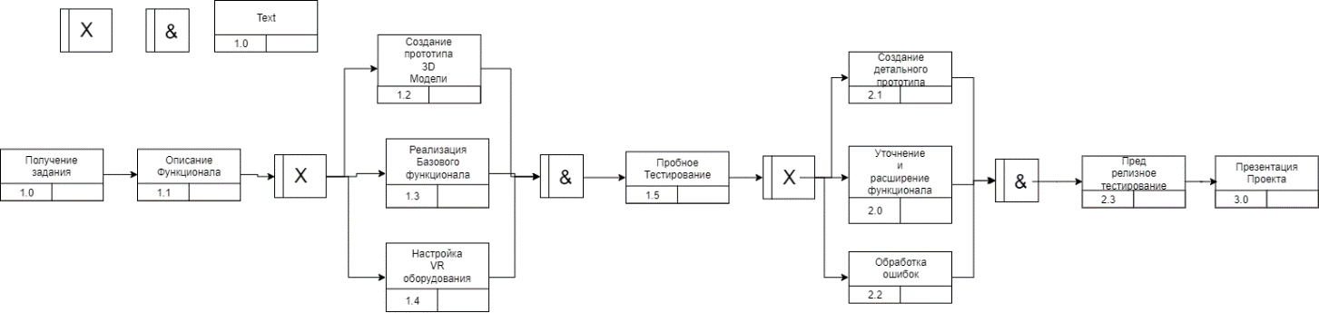
IDEF3 модель реализации проекта

Slide 11
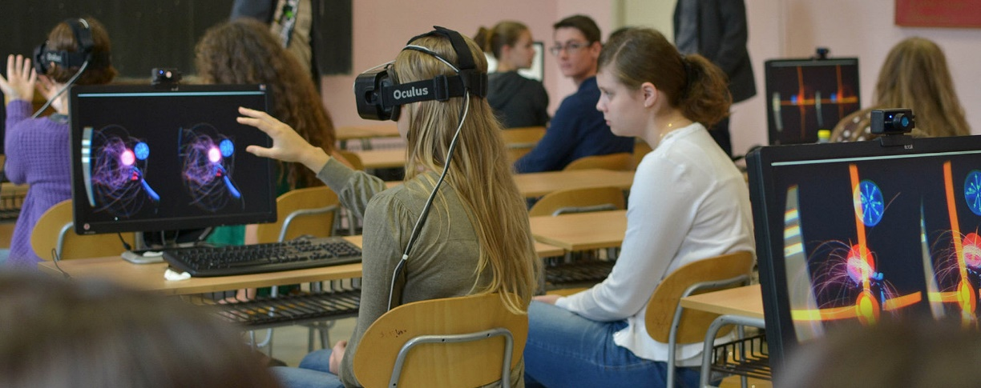
Повышение эффективности
Очки VR отображают рабочие инструкции визуально с помощью 3D-моделей и позволяют повысить эффективность труда инженеров. VR позволит компаниям улучшать знания своих сотрудников, без высоких затрат ресурсов и из любой точки мира.

Slide 12
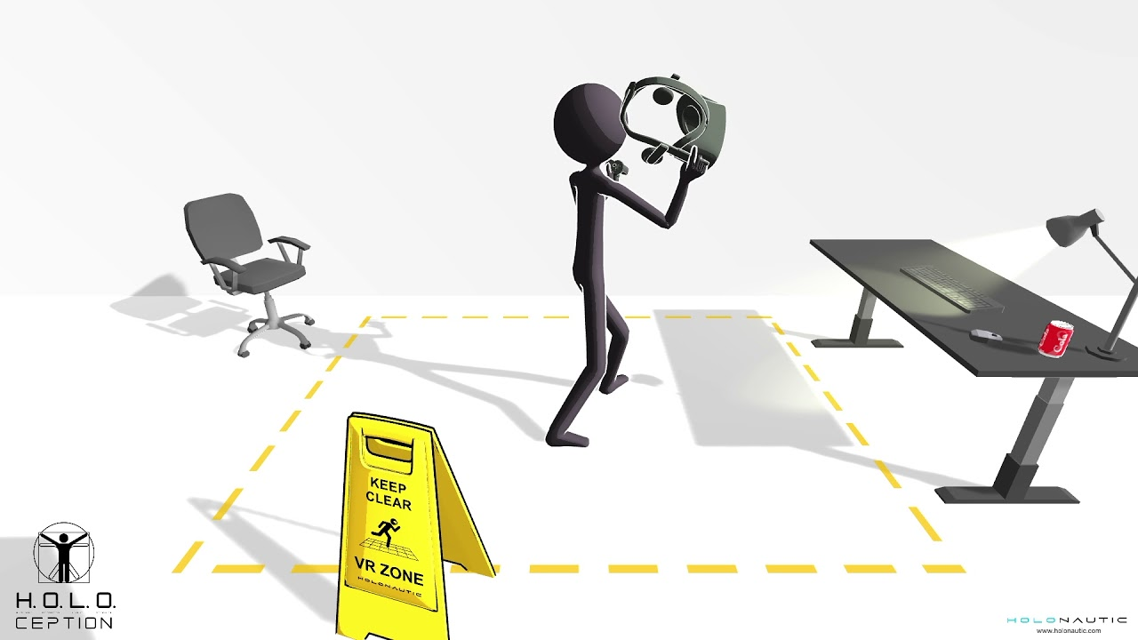
Проектирование квазипрофессиональной среды
На основании выше написанного мы предлагаем реализовать программное обеспечение, решающее следующие проблемы:
- повышение эффективности обучения студентов за счет визуализации объектов;
- повышение уровня безопасности жизни человека во время обучения процессам производства.
При решении задач по созданию ПО, будут удовлетворены потребности как производственных предприятий, так и предприятий, оказывающих образовательные услуги.

Slide 13
Спасибо за внимание!

